Slide 1
Exploration biochimique des protéines sériques
TD N° 6

Slide 2
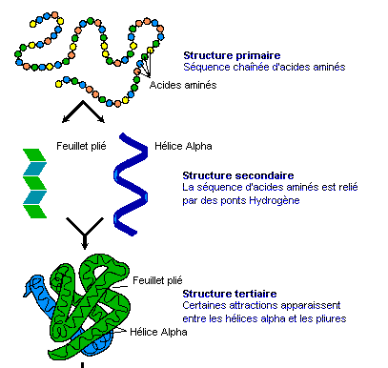
1-introduction :
Une protéine est une macromolécule biologique composée d’enchainements d’acides aminés unis solidement par des liaisons peptidiques. L'ordre dans lequel les acides aminés s'enchaînent est codé par le génome et constitue la structure primaire de la protéine. La protéine se replie sur elle-même pour former des structures secondaires. Puis, les différentes structures secondaires sont agencées les unes par rapport aux autres pour former la structure tertiaire.
La fonction des protéines est conférée par leur structure tridimensionnelle, c'est-à-dire la manière dont les acides aminés sont agencés les uns par rapport aux autres dans l'espace.

Slide 3
2- Diversité des protéines plasmatiques :
Il y a dans le plasma sanguin prés de 75 gr de protéines par litre. Ces protéines sont extrêmement variées par leur structure, forme, masse moléculaire, lieu de synthèse, lieu de captation et destruction, vitesse de renouvellement, fonctions biologiques et comportement en pathologie.
Presque toutes les protéines plasmatiques à l’exception de l’albumine (holoprotéine) contiennent une fraction glucidique fixée à la chaine polypeptidique(glycoprotéines >>> hétéroprotéine).

Slide 4
3-principaux rôles des protéines plasmatiques
1-Maintien de la pression oncotique : C’est l’albumine en tant que protéine majoritaire qui assure le maintien de l’eau à l’intérieur des vaisseaux .
2-Transport des molécules (ALB, Transferrine)
3-La défense immunitaire : grâce aux différentes classes d’immunoglobulines.
4- Inhibition des protéases : alpha 1 antitrypsine qui inhibe la trypsine.

Slide 5
3-principaux rôles des protéines plasmatiques
5-Rôle enzymatique : orosomucoide coenzyme de la lipoprotéine lipase.
6- Rôle dans la coagulation : fibrinogène.
7- Rôle dans l’inflammation : protéine C Réactive (CRP)

Slide 6
4- Mouvements des protéines plasmatiques
Vers les tissus : ex : l’albumine passe rapidement dans les espaces extravasculaires (brulures).
Vers le tube digestif : Il existe un certain degré d’élimination de protéines plasmatiques par l’intestin, ceci peut être considérable dans certaines entéropathie exsudatives (fuite digestive d’albumine).
Vers le rein : on trouve dans les urines une petite quantité de principales molécules protéiques plasmatiques (protéinurie physiologique).

Slide 7
5- Demi-vie des protéines plasmatiques :
La demi-vie est le temps mis par une substance pour perdre la moitié de son activité physiologique.
Ceci peut être apprécié par marquage isotopique de protéines et on mesure la radioactivité dans l’échantillon de sang circulant.
Demi-vie = temps nécessaire pour que la radioactivité diminue de moitié.
Ex : ALB = 20 jours ; Haptoglobine = 4,5 jours ; IgG = 23 jours.

Slide 8
6- Méthodes d’investigations des protéines sériques
A) Taux de protéines sériques.
B) Electrophorèse des protéines sériques.
C) Immunoélectrophorèse.

Slide 9
A-Evaluation des protéines sériques totales :
a-Dosage :
En routine ,le dosage des protéines sériques totales repose presque exclusivement sur la réaction de Biuret.
b-Principe de la réaction :
En solution alcaline, l’ion cuivrique(contenu dans le réactif), se fixe sur la liaison peptidique pour donner un complexe de couleur violette(560 nm), puis on mesure la densité optique par le spectrophotomètre et on détermine la concentration.
La réaction se développe avec tout peptide possédant au moins deux liaisons peptidiques.

Slide 10
a-Evaluation des protéines sériques totales :
c-Valeurs de référence :
L’intervalle des valeurs de référence pour les protéines sériques =60-80g/l .
Dans le plasma ,le taux augmente de 2 à 4 g/l (fibrinogène).
d-Variations physiologiques : - nouveau-né: 60g/l - nourrisson (2 ans): 60g/l - après 70 ans: 65g/1 par diminution de l'albumine et/ou des Ig . - grossesse: 60g/1 par hémodilution et diminution de l'albumine et/ou des Ig.

Slide 11
dysprotéinémies :
Définition:
Affections accompagnées de perturbations quantitatives des protéines sériques.
Soit diminution soit augmentation des concentrations plasmatiques de protéines ou de groupes protéiques.

Slide 12
dysprotéinémies :
Hypo-protéinémie :
- Défaut d’apport par malnutrition ou malabsorption intestinale (insuffisance pancréatique).
- Défaut de synthèse (insuffisance hépatique).
- par augmentation des pertes:
. d'origine rénale (syndrome néphrotique) . d'origine cutanée (brûlures) . d'origine digestive (entéropathie exsudative)

Slide 13
dysprotéinémies :
Hyper-protéinémie :
Déshydratation extracellulaire.
Hyperγglobulinémie:
- gammapathie monoclonale (maladie de Kahler: augmentation IgA, IgG, IgD ou IgE; maladie de Waldenstrom: augmentation IgM)
- maladies auto-immunes (sarcoïdose)

Slide 14
B- Électrophorèse des protéines sériques :
1-Principe :
c’est une méthode utilisée de routine dans les laboratoires de biologie clinique son but est de séparer les protéines du sérum, d’identifier les fractions protéiques et de déterminer le pourcentage relatif de chacune d’elles.
Elle repose sur la capacité des protéines chargées à migrer au travers des pores d'un gel lorsqu'on applique un courant électrique.

Slide 15
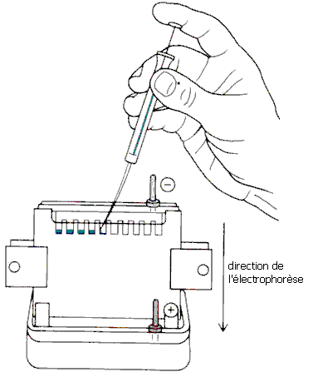
B- Électrophorèse des protéines sériques sur acétate de cellulose :
2- Technique :
2µl de sérum sont disposés dans un endroit convenable de la bande d’acétate de cellulose imbibée de tampon sodique de pH 8,6.
Les protéines chargés négativement à ce pH lorsqu’elles sont soumises à un champs électrique se déplacent vers l’anode (électrode positive) avec des vitesses dépendant de leur charge.

Slide 16
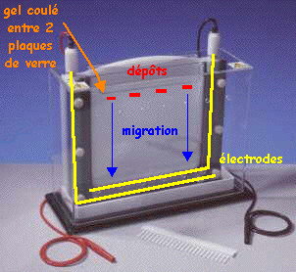
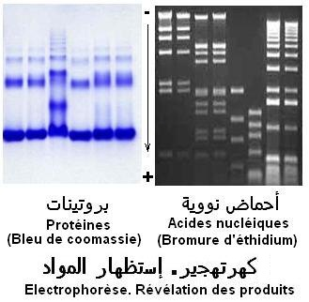
B- Électrophorèse des protéines sériques sur acétate de cellulose :
A la fin de l’opération, les protéines de charges différentes occupent des zones différentes, et pour les faire apparaitre, on plonge la bande dans une solution d’un colorant convenable (noir amidé) qui se fixe seulement sur les zones contenant des protéines.
On utilise un appareil enregistreur qui permet de mesurer les variations de la quantité de colorant fixée à la bande tout au long de celle-ci.

Slide 17
B- Électrophorèse des protéines sériques sur acétate de cellulose :
La bande d’électrophorèse passe entre une source lumineuse et un cellule photoélectrique : la quantité de colorant est proportionnelle à la quantité de protéines présentes.
On obtient alors un graphique dans lequel chaque groupe de protéines de charge identique correspond à un pic, l’appareil mesure la surface de ce pic et en déduit le pourcentage.

Slide 18
B- Électrophorèse des protéines sériques :
Autres gels utilisés :
Gel d’agarose
Gel de polyacrylamide
Gel d’amidon

Slide 19
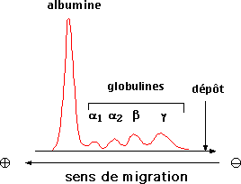
Tracé normal d’électrophorèse des protéines sériques
5 grandes fractions apparaissent sur le diagramme d'électrophorèse classique :

Slide 20
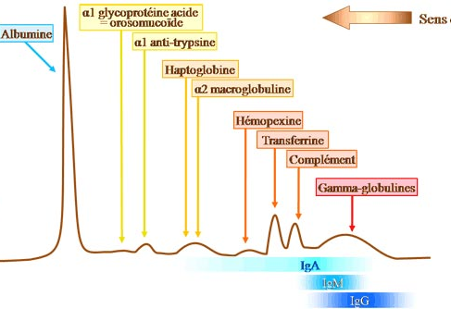

Slide 21
Valeurs Normales des fractions protéiques :
fraction | protéines | % et concentrations
Albumine | albumine | 60–65 % (37–54 g/l)
α 1-globulines | α 1-antitrypsine, orosomucoïde | 3–5 % (2–4 g/l)
α 2-globulines | céruléoplasmine, α 2-macroglobuline, haptoglobine, α-lipoprotéines | 6-10 % (4–7 g/l)
β -globulines | Hémopexine, transferrine, CRP | 8–12 % (6–9 g/l)
γ-globulines | IgG, IgA, IgM, IgD, IgE | 11–19% (8–13,5g/l)

Slide 22
Interprétations :
apporte de nombreux renseignements en particulier sur l’état inflammatoire, nutritionnel, et permet le dépistage et le suivi d’une immunoglobulinopathie.
oriente vers les examens complémentaires nécessaires (immunofixation et/ou dosages spécifiques des protéines, bilan hématologique, exploration rénale ou digestive).

Slide 23
Albumine
C'est la fraction la plus importante représente (environ 60 %) soit 37 – 54 g/l. Elle est homogène et pure (ne contient que l'albumine).
Une diminution de cette fraction traduisant une hypoalbuminémie s'observe lors d'une cirrhose hépatique, malabsorption intestinale ou de syndrome néphrotique.
Tandis qu’une augmentation s’observe dans l’hémoconcentration.

Slide 24
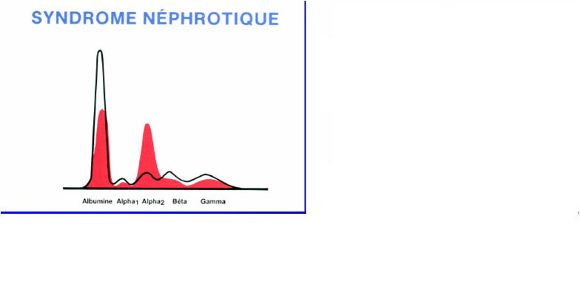

Slide 25
α₁-globulines
Cette fraction représentant environ 3 % comprend notamment l'α₁-antitrypsine (90%) et l'orosomucoïde (également appelé α₁- glycoprotéine acide).
La diminution de cette fraction peut être en rapport avec une dénutrition ou une insuffisance hépatocellulaire.
Tandis qu'une augmentation évoque un syndrome néphrotique ou un syndrome inflammatoire.

Slide 26
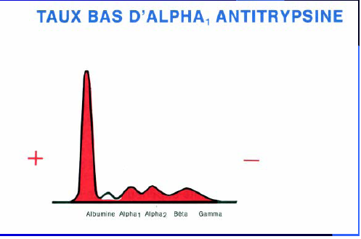

Slide 27
α₂-globulines
L'haptoglobine, l'α₂-macroglobuline et la céruléoplasmine font partie des α₂-globulines (environ 10 % d'un protéinogramme).
Cette fraction est diminuée lors d'une cirrhose hépatique.
Et augmentée lors d'un syndrome inflammatoire ou néphrotique.

Slide 28
β-globulines
La fraction des β-globulines (environ 11 %) contient la transferrine, l’ hémopexine et la protéine C réactive.
Une diminution peut être en rapport avec une malnutrition ou une insuffisance hépatique.
Une augmentation est observée lors d'un syndrome néphrotique ou une carence en fer.
La formation d'un « pont » entre les fractions β et γ est typique d'une cirrhose hépatique.

Slide 31
γ-globulines
Représentant environ 17 %, la fraction γ comprend les immunoglobulines G, M, A, D et E.
Les immunoglobulines (Ig)ou Ac sont des glycoprotéines présentes dans le sérum et les liquides interstitiel des mammifères, Synthétisés par les lymphocytes B activées (Plasmocytes).
Une diminution marque une hypogammaglobulinémie ou un syndrome néphrotique.
À l'inverse, une augmentation avec un pic étroit signale une gammapathie monoclonale.

Slide 32
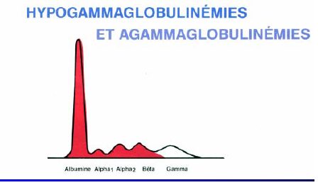

Slide 33
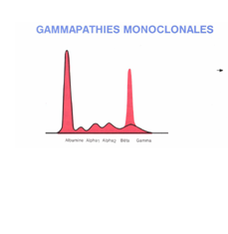

Slide 34
C- Immuno-électrophorèse :
Son indication spéciale est le typage des γ-glubulines quand ils sont retrouvés à l’électrophorèse (elle est soit à IgG, IgA, IgE, IgD ou IgM).

Slide 35
Merci de votre attention

